Slide 2
M-Liner DIGITAL
Работа с мнениями о бренде в сети
Докладчики:
Шишкина Софья,
digital креативный директор
Степан Вяльцев, руководитель проектов

Slide 3
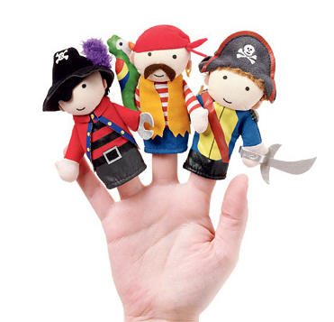
Роль рекомендации в процессе
принятия решения о покупке
Совет или рекомендация исключительно важны на заключительных этапах принятия решения о покупке, когда пользователь уже осведомлен о бренде, но не обладает достаточным знанием и не выделяет его из ряда конкурентов.

Slide 4
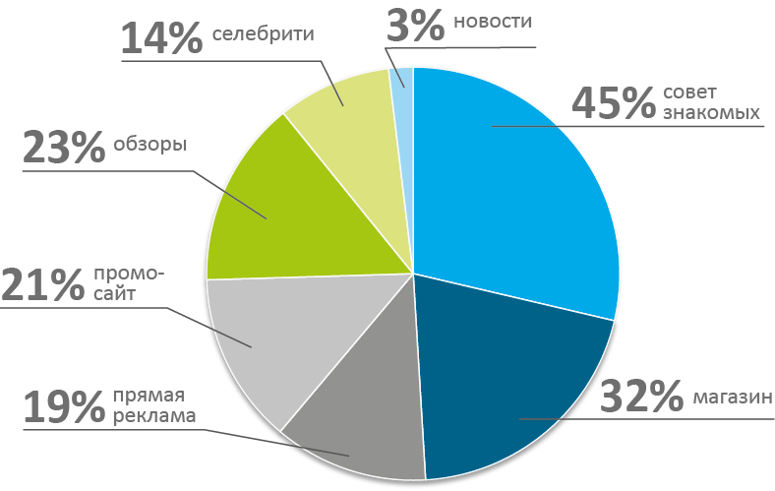
Невероятно, но факт…
Роль совета в процессе принятия решения о покупке
45% молодежи делает покупку
в результате совета друзей и знакомых
Только 3% не интересуются мнением других при принятии решения о покупке
79% пользователей обсуждают в социальных сетях характеристики каких-либо товаров/услуг
со своими друзьями и знакомыми
Например, 16,8% россиян покупают медицинские препараты, полагаясь на советы знакомых, лишь 3% - по рекомендациям в СМИ
65% покупателей читают отзывы о товаре или услуге непосредственно перед его/ее покупкой
Источники: данные исследований РБК и опроса Pro-Vision Communications

Slide 5
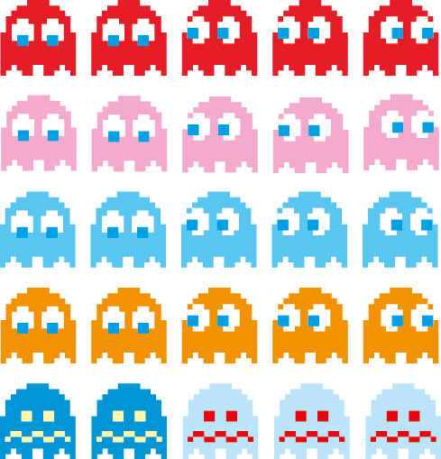
Работа с репутацией бренда в сети.
Потенциал охвата и эффективность
Потенциал охвата агентами влияния -
от 150 000 до 15 000 млн уник. посетителей в месяц.
Ваши конкуренты – ваши друзья.
Благодаря тому, что работа с мнениями в социальных медиа может происходить
в самом конце цепочки принятия решения о покупке, это позволяет проводить мощные охватные кампании и получать конечных потребителей уже популярной благодаря конкурентам категории.
Важно успеть вовремя.

Slide 6
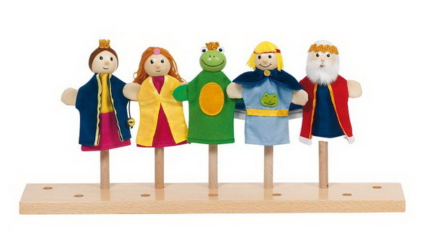
Агент влияния – кто он?
Агент влияния – виртуальный персонаж из числа ЦА, генерирующий положительные комментарии о бренде.
Создается и наполняется живым мотивированным пользователем для работы по темам брендов.
Notes:
Референс можно оформить как отдельный лист – наложением на слайд

Slide 7
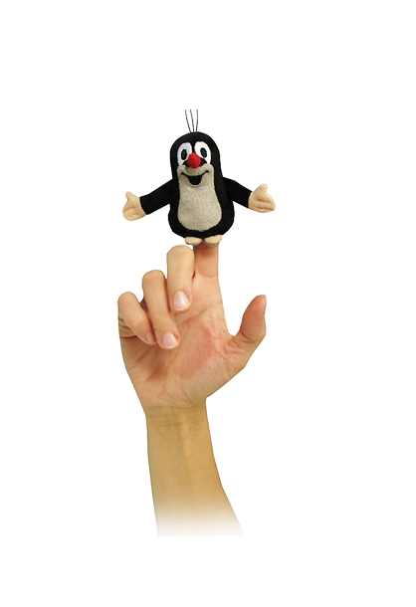
Задачи агентов влияния
Отслеживание и реакция на негатив
Генерация положительных комментариев
в социальных медиа, информационный шум
Отзывы о продукте на маркетах и в каталогах
Поддержка активности в бренд-сообществах
Посев видео/изображений в социальных медиа
Поддержка и распространение постов блоггеров
Поддержка PR-статей, фото- и видеоматериалов
в комментариях

Slide 8
Стратегия работы с мнениями.
План действий
Социальные сети, блоги, форумы, каталоги. Автоматический
мониторинг упоминаний
Социальные сети, блоги, форумы, каталоги. Ручной мониторинг релевантных ТОП-50
Бренд-сообщества. Ручной мониторинг
Уточняющие вопросы от бренда или юзера
Классификация мнений: тональность, тематика
Игнор
Интернет-фольклор
Решение
проблемы/извинения
от бренда
Отзыв пользователя продукта
Мнение, рекомендация «прохожего»
Жалоба, недовольство
Различные типы мнений требуют разной реакции! Или не требуют.
Оценка эффективности: охват, количество вовлеченных контактов, тональность дискуссий, динамика упоминаний в сети.
База лояльных пользователей

Slide 9
Автоматический мониторинг
упоминаний о бренде. Wobot
Сегодня мониторинг упоминаний — индустриальная практика, позволяющая:
Оценить репутацию бренда в сети
Разработать качественную стратегию digital-продвижения
Предоставить качественную независимую отчетность

Slide 10
Подбор площадок для работы
Упоминание бренда.
Wobot
Упоминание категории.
Wobot
Топ релевантных
ЦА площадок
Интеграция бренда
в обсуждение
Негатив
Позитив
Новая тема
Перекрытие
Поддержка
и распространение

Slide 11
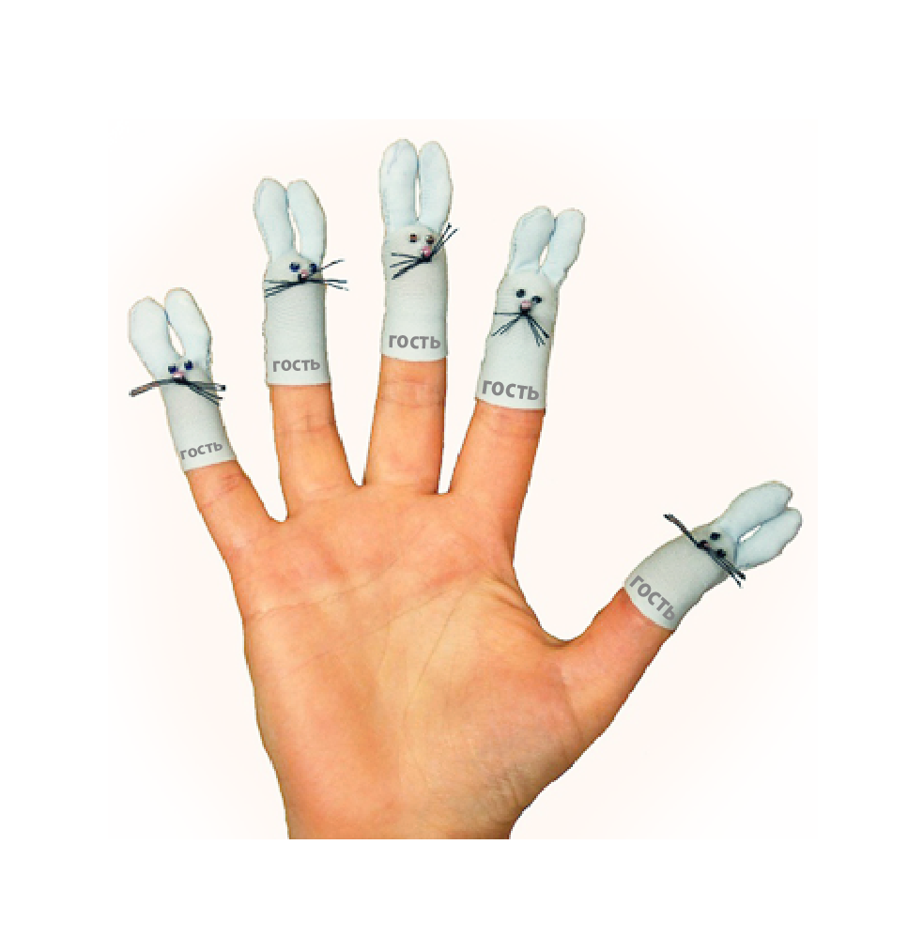
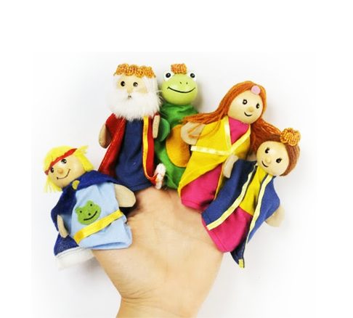
Поддержка базы аккаунтов для работы с мнениями в сети. Почему это важно?
Вечный гость на площадке
Влиятельный советчик из ЦА бренда
Notes:
Нужно удалить фотки и сделать картинки одинаковой яркости. Слова «гость» на левой картинке наносим на зайцев.

Slide 12
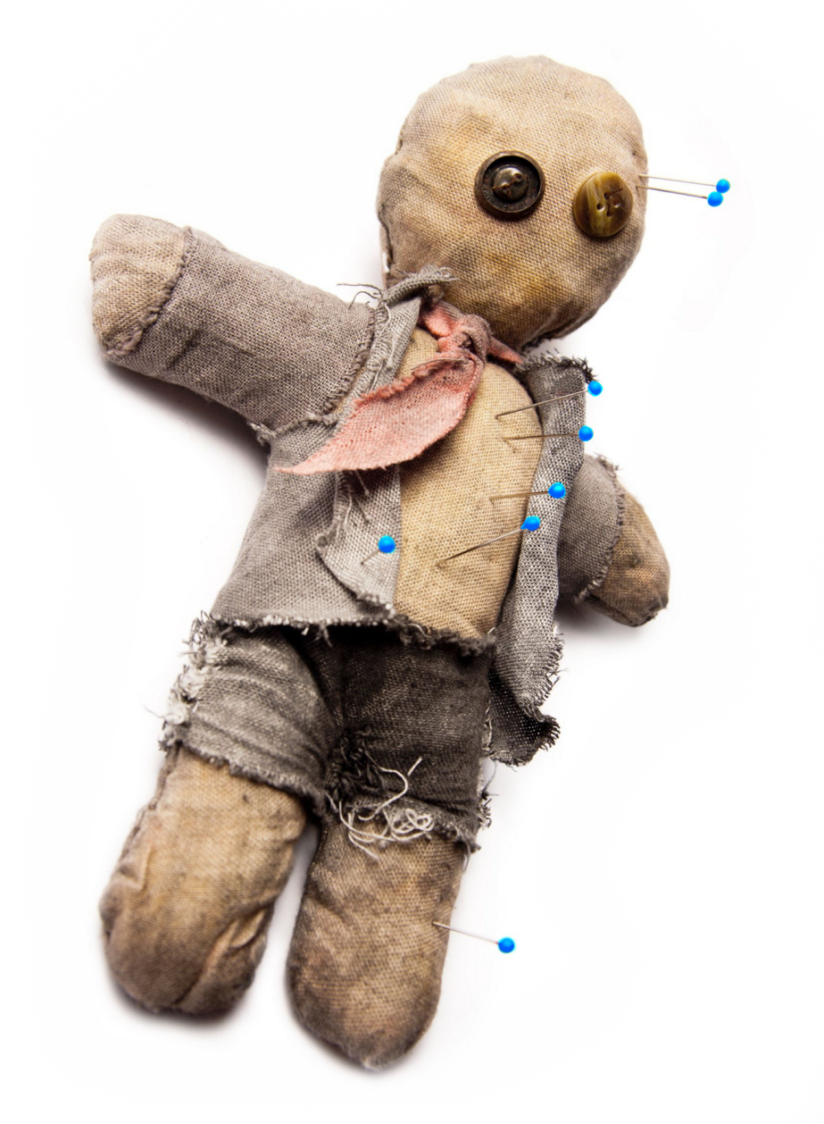
Как определить конкурента? Признаки некачественной работы агента влияния
Отсутствие заполненных пунктов профиля, актуальных для форума или соцсети
Отсутствие личных фото в соцсети
Все фото аккаунта загружены в один день
Слишком простое или несуществующее имя
Исключительно брендированный контент
Низкий рейтинг/активность
Отсутствие друзей в соцсети
Непоследовательность в подаче личной информации
БАН
Публичное разоблачение модератором или пользователем
Публикации аккаунта не вызывают доверия пользователей

Slide 13
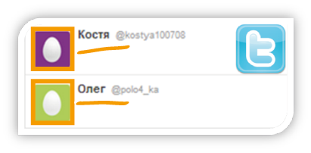
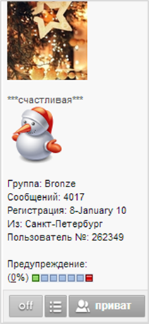
Качество аккаунта. Общий вид.
Типичный агент
Прокачанный агент/живой пользователь
?
Пустой профиль является самым явным признаком агента влияния

Slide 14
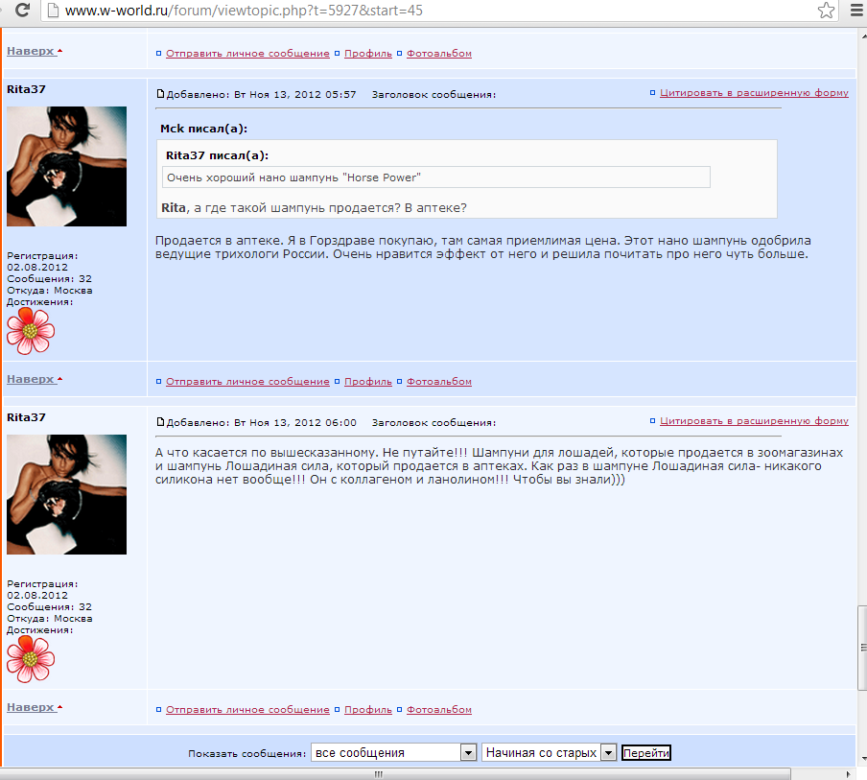
Поведение типичного агента на форуме. Примеры
Исключительно хвалебный отзыв. Недостатков продукта нет, либо они не значительны.
Детальное знание преимуществ бренда и специфики категории

Slide 15
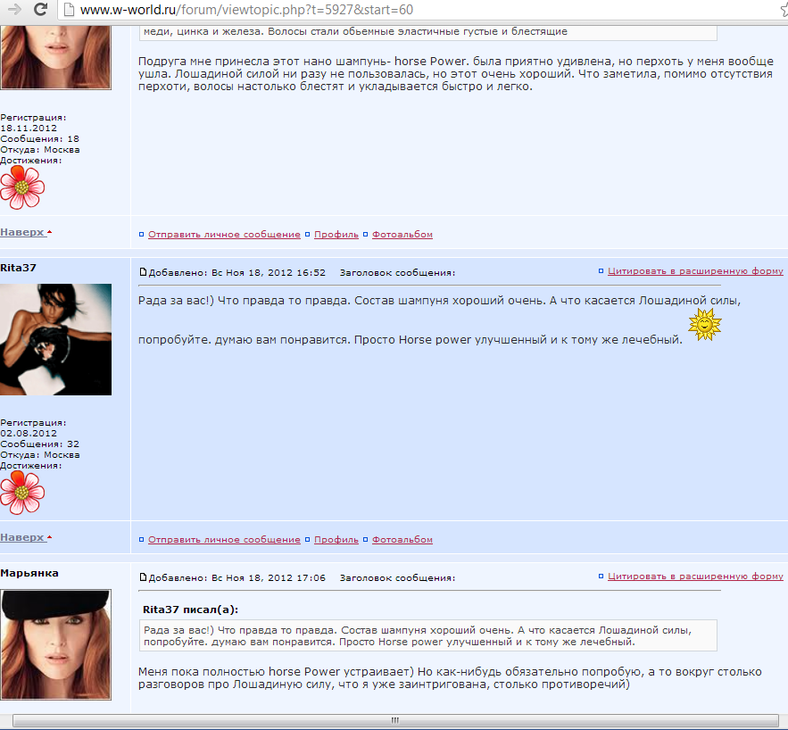
Поведение типичного агента на форуме. Примеры
Выраженная реакция на негатив, яростное отстаивание позиций бренда до конца
Наличие «подружек» на форуме

Slide 16
Агенты влияния Mliner
Более 7000 качественных аккаунтов во всех русскоязычных социальных сетях, на форумах и в блогах.
Высокий рейтинг аккаунтов, регулярная поддержка и обновления материалов профиля командой профессионалов
Срок существования базы аккаунтов – 7 лет
Актуальные типажи персонажей, созданные специально для тех сфер, где они востребованы
Картотека – хранение истории каждого аккаунта, возможность выбрать виртуального пользователя, максимально приближенного к ЦА бренда
Регулярные тренинги и обучение сотрудников с учетом последних изменений в структуре и инструментарии социальных медиа
Широкая сеть full-time и freelance сотрудников по всей России
Notes:
Маркеры с цифрами сделать красиво

Slide 17
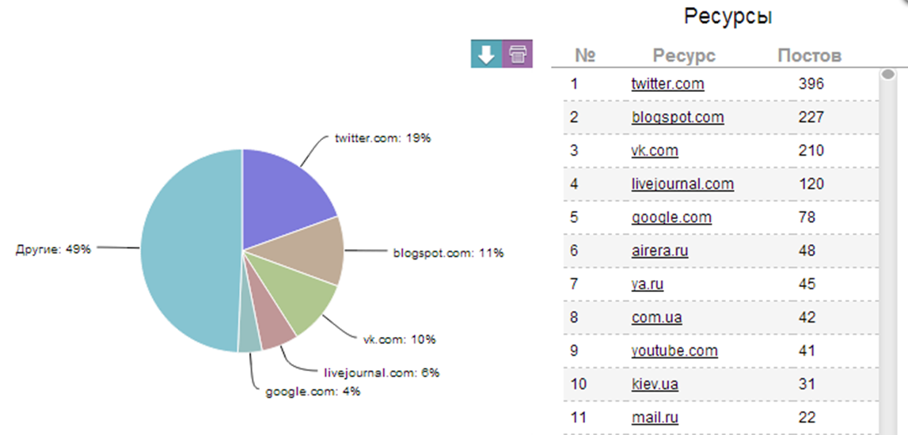
Контроль РК. Wobot
Количество постов агентов влияния
и общее количество упоминаний в сети.
Охват основных ресурсов
Тональность комментариев на охваченных ресурсах
Портрет аудитории – пол, возраст, география
Вовлеченность – количество like, share, комментариев
Тематика дискуссий о бренде
Причины негатива о бренде в сети
Методы работы с негативом.
Топ примеров по тематикам
Топы лучших постов и влиятельных авторов
Notes:
Графики сделать поярче + покрасить «пирог» в цвета презы – синий, зеленый, серый + фиолетовый график тоже (динамика)

Slide 18
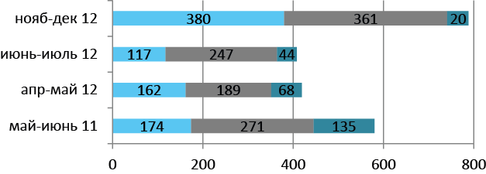
Пример РК с агентами влияния. Daikin
Продолжительность РК: 4 флайта по 2,5 месяца за 2 года
Задачи РК:
Качественное увеличение знания бренда
Формирование отношения к бренду
Нейтрализация негатива конкурентов
2168 постов агентов влияния
за 2011-2012 гг.
Потенциал охвата – 2 700 000 уникальных посетителей
кол-во положительных
комментариев
кол-во нейтральных
комментариев
Notes:
Графики можно стягивать и растягивать + менять дизайн и макет. Покрасьте фиолетовый график в цвета M-Лайнер. Можно разбить на 2 слайда, если не влезет.

Slide 19
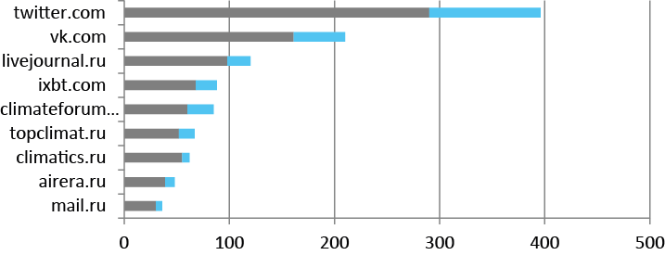
Пример РК с агентами влияния. Daikin
833 положительных,
1068 нейтральных, 267 негативных комментариев перекрыто
1091 пользовательский комментарий к постам агентов влияния в LJ, 571 like VK за 1 флайт 2012 года
Охваченная аудитория – преимущественно
мужчины 21-38 лет, ЦА бренда
кондиционер
очиститель

Slide 20
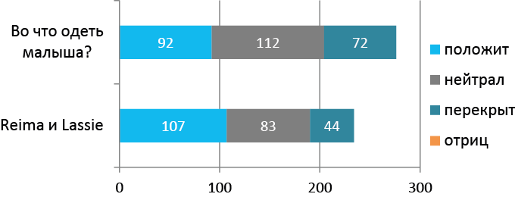
Пример РК с агентами влияния. Reima
Продолжительность РК: 1 флайт 1,5 месяца
Задачи РК:
Формирование отношения к бренду как к функциональной
и технологичной одежде для активных детей
Качественное увеличение знания бренда, образование ЦА
Нейтрализация негатива
Поддержка активности в сообществе Reima
510 постов агентов влияния
за 1 флайт 1,5 месяца
Потенциал охвата – 520 000 уникальных посетителей
199 положительных,
195 нейтральных, 116 негативных комментариев перекрыто
Выявлены основные причины негатива, все отрицательные посты
в охваченных темах нейтрализованы
Охваченная аудитория – преимущественно
женщины 20-38 лет, ЦА бренда

Slide 21
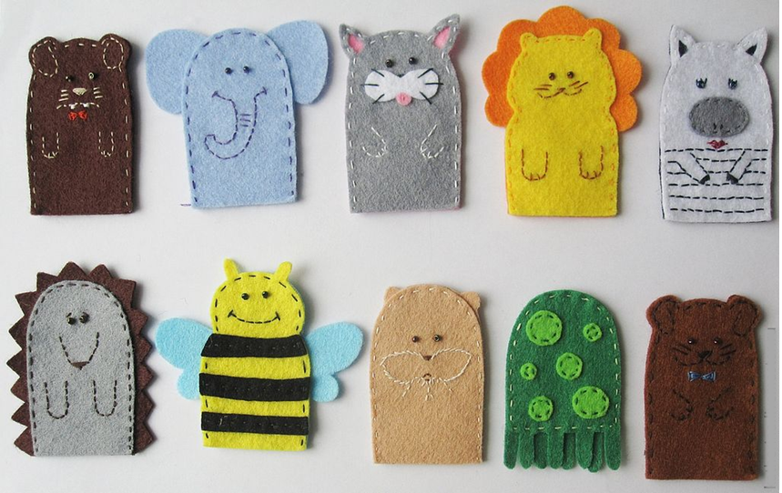
Качественный агент влияния вашего бренда уже готов. Сделайте его живым!
КГ М-Лайнер
115280, Москва, ул. Ленинская Слобода, д.19, офис 201
Тел: +7 (495) 380-13-83

